Slide 1
Интегрированное занятие «Виртуальная экскурсия по родному селу»
МАДОУ «Шарлыкский детский сад №4»
Воспитатель 1 категории Чернова Л.В.

Slide 2
Карта Оренбургской области

Slide 5
- Посмотрите на экран – вот это наш герб. Что изображено на гербе нашего села? Какие цвета? Что они означают?

Slide 6
Храм архангела Михаила

Slide 7
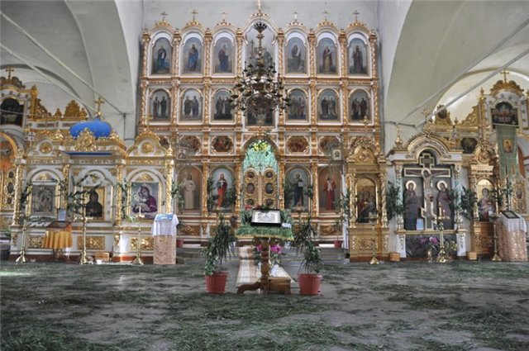

Slide 9
В мае 2011 года была открыта Аллея Славы райцентра Шарлык, где в одном ряду с дважды Героем Советского Союза А.И. Родимцевым теперь в бронзе увековечены шарлычане-герои Великой Отечественной войны, удостоенные звания Героя Советского Союза

